Slide 1
Prédire et comprendre les départs d'employés
Projet 10 · Classification automatique par Machine Learning
Florent Lalot · Soutenance OpenClassrooms · Développeur IA

Slide 2



Contexte et mission
Une ESN confrontée aux départs de ses employés
Le contexte
1 470
Une ESN (entreprise de services du numérique) voit partir une partie de ses employés : coûts de recrutement et de formation, perte de savoir-faire.
employés dans le jeu de données
La mission
237
Comprendre pourquoi les employés partent et repérer ceux qui risquent de partir.
départs, soit 16,1 % des employés
Ma démarche
3
Explorer les données, construire un modèle de classification, puis l'interpréter pour en tirer des enseignements.
fichiers sources à rapprocher

Slide 3



Trois sources, un fichier central
Rapprochées par un identifiant employé commun
SIRH
Évaluation
Sondage
Données administratives : âge, genre, poste, département, revenu, ancienneté, expérience.
Satisfaction, notes d'évaluation, heures supplémentaires, augmentation de salaire.
Variable cible « a quitté l'entreprise », fréquence de déplacement, formations, domaine d'étude.
Fichier central : 1 470 employés × 29 variables
Jointure de type left join sur l'identifiant : les 3 fichiers contiennent exactement les mêmes 1 470 employés, aucune ligne perdue.

Slide 4
Un employé sur six est parti
Une cible déséquilibrée : première contrainte pour la modélisation
Ce que ça change
Séparation stratifiée
pour garder 16 % de partis dans l'apprentissage comme dans le test.
L'accuracy est trompeuse
un modèle qui répond « personne ne part » a raison 84 % du temps.
Métriques de la classe « parti »
recall, precision, F1 et matrice de confusion.

Slide 5
Les heures supplémentaires pèsent lourd
Le taux de départ triple chez les employés qui en font
×3
taux de départ avec heures supplémentaires (30,5 % contre 10,4 %)
53,6 %
des partis faisaient des heures sup, contre 23,4 % des restés

Slide 6
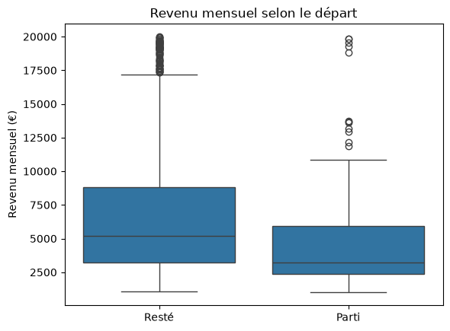
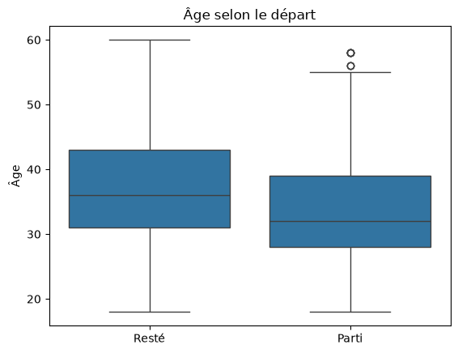
Des partis plus jeunes et moins payés
Revenu et âge médians nettement plus bas chez les partis
Revenu mensuel médian
Âge médian
≈ 5 200 €
≈ 3 200 €
≈ 36 ans
≈ 32 ans
Restés
Partis
Restés
Partis
Valeurs extrêmes de revenu repérées (méthode IQR) mais conservées : ce sont des salaires plausibles de postes de direction.

Slide 7
Le poste, un facteur très discriminant
Taux de départ selon le poste
Commerciaux et consultants
-près de 4 représentants commerciaux sur 10 sont partis,
-1 consultant sur 4.
Postes d'encadrement stables
entre 2,5 % et 6,9 % de départs.
Prudence sur les RH
23 % de départs, mais seulement 52 personnes.

Slide 8
Des données prêtes pour la modélisation
Quatre étapes, regroupées dans des fonctions réutilisables
1
Jointure et nettoyage
2
Redondances supprimées
3
Encodage
4
Résultat
Left join sur l'identifiant
Pourcentages convertis en nombres
Oui/Non transformés en 0/1
5 colonnes retirées (constantes, doublons de clés)
Niveau hiérarchique : 0,95 avec le revenu
Années dans le poste et sous le responsable : 0,85 et 0,84 avec l'ancienneté (Spearman)
Ordinal : fréquence de déplacement (Aucun < Occasionnel < Fréquent)
One Hot : genre, statut marital, département, poste, domaine d'étude
X : 1 470 × 37, entièrement numérique, sans valeur manquante
y : cible 0/1
Pearson, pairplot et Spearman utilisés pour repérer les redondances. Le pairplot ne révèle pas de relation non linéaire inattendue. Code regroupé dans preparation.py.

Slide 9
Méthodologie de construction et d'évaluation
Une démarche progressive, évaluée de façon rigoureuse
1
Séparation stratifiée 80 / 20
Le contexte métier guide le choix
16 % de partis dans chaque jeu, le test n'est utilisé qu'une seule fois, à la fin.
2
Validation croisée à 5 plis
Un départ non détecté coûte plus cher qu'une fausse alerte
Recrutement, formation, perte de savoir-faire, contre un simple entretien ou geste de rétention.
On privilégie donc le recall de la classe « parti », sous contrôle de la precision.
Moyenne et écart-type des scores : répétée 5 fois (25 découpages) pour départager des modèles proches.
3
Métriques de la classe « parti »
Recall, precision, F1, matrice de confusion et PR-AUC (aire sous la courbe précision-rappel). Pas d'accuracy.
4
Amélioration pas à pas
Dummy, puis trois modèles comparés (régression logistique, Random Forest, XGBoost), réglage et seuil de décision.

Slide 10
Trois modèles comparés à armes égales
PR-AUC : qualité du classement des employés à risque, quel que soit le seuil
Ce qui a compté
Limiter l'overfitting (régularisation) et choisir le seuil de décision.
Sans gain : pondération des classes, SMOTE. Gain faible : variables créées.
Modèle retenu
Régression logistique : à égalité avec un XGBoost optimisé (0,658 contre 0,652 sur 25 découpages), on garde le plus simple.
Validation croisée à 5 plis sur le jeu d'apprentissage. Random Forest réglé : 0,552 (aucun gain).

Slide 11
Le seuil de décision, un choix métier
Recall et precision selon le seuil, en validation croisée sur le jeu d'apprentissage
Seuil retenu : 0,20
Recall 0,73 · precision 0,45
Environ 1,2 fausse alerte par départ trouvé : acceptable face au coût d'un départ non détecté.
Plus haut, trop de départs ratés (seuil 0,30 : recall 0,64). Plus bas, trop de fausses alertes.
Seuil fixé avant de regarder le test.

Slide 12
Performances du modèle retenu
Régression logistique, évaluée une seule fois sur le jeu de test (294 employés)
Prédiction
0,66
Prédit resté
Prédit parti
Resté
(247)
207
40
recall : 31 départs retrouvés sur 47 (Dummy : 0)
vrais restés
fausses alertes
0,44
Parti
(47)
precision : près d'une alerte sur deux est justifiée
16
31
≈ 1,3
départs ratés
départs retrouvés
fausses alertes par départ trouvé (40 pour 31)
Seuil 0,20 · Régression logistique (C = 0,1, variables standardisées). Accuracy non retenue : « personne ne part » obtient 0,84.

Slide 13
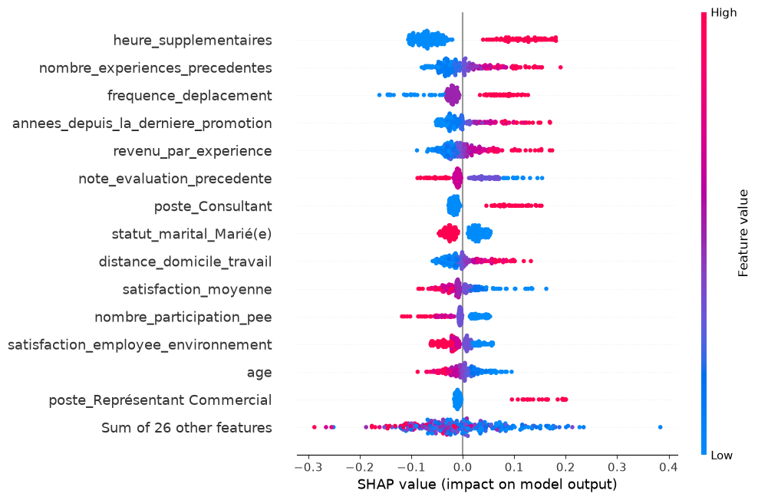
Importance globale : ce qui pèse sur le modèle
Trois méthodes comparées : coefficients du modèle, Permutation Importance et SHAP
Les trois méthodes convergent
heures supplémentaires en tête, puis expériences précédentes, années sans promotion, déplacements et note d'évaluation.
Ce que SHAP ajoute : le sens et la taille
Heures sup : +4 à +18 points de risque. Retiennent l'employé : satisfaction, PEE, âge, être marié.
Divergence
poste de consultant et revenu par expérience ressortent moins en permutation : variables redondantes avec d'autres.
SHAP : chaque point est un employé.
À droite de 0, la variable pousse vers « parti »
Rouge = valeur élevée, Bleu = valeur basse.

Slide 14
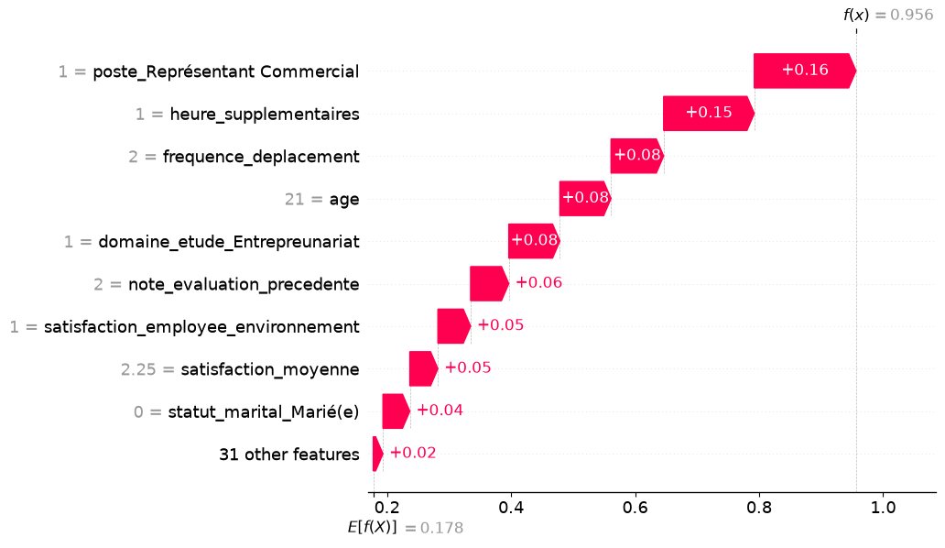
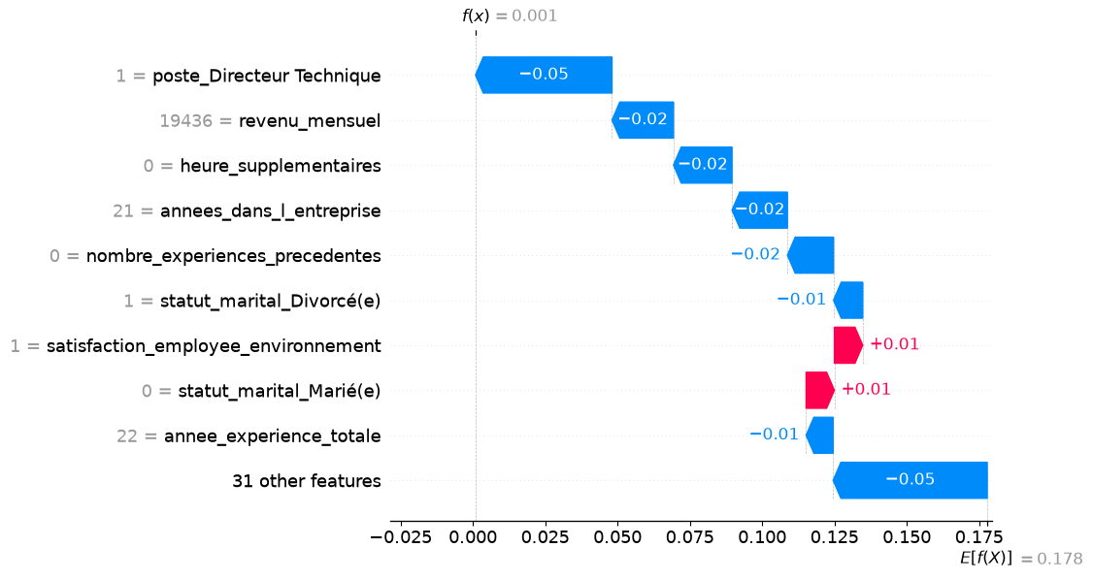
Importance locale : deux employés expliqués
Waterfall plots SHAP : de la probabilité moyenne (0,18) à la probabilité de départ de l'employé
Employé parti : probabilité 0,96
Employé resté : probabilité 0,001
Représentant commercial de 21 ans, heures supplémentaires, déplacements fréquents, faible satisfaction : toutes les barres poussent vers le départ.
Directeur technique, 19 436 €, 21 ans d'ancienneté, pas d'heures supplémentaires : presque tout pousse l'employé à rester.

Slide 15
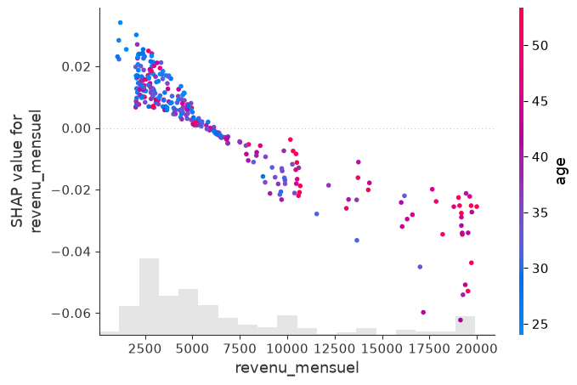
Annexe : l'effet du revenu dans le modèle
SHAP scatter : effet du revenu sur la prédiction, coloré par l'âge
Effet régulier et décroissant : +3 points de risque vers 1 500 €, −6 points vers 19 000 €.
Effet direct faible face aux heures sup (jusqu'à +18 points) : l'information passe par le poste, l'ancienneté et le revenu par expérience.
Pas d'effet de seuil : une régression logistique ne représente qu'un effet progressif.

Slide 16
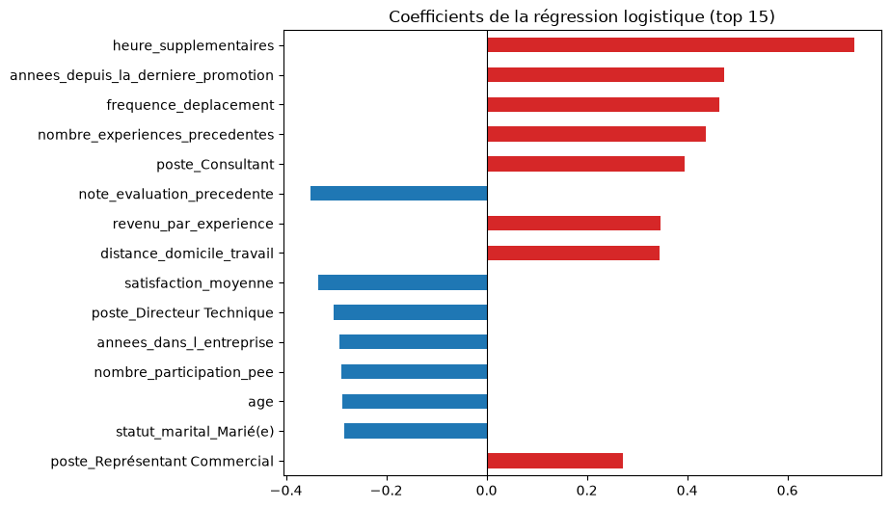
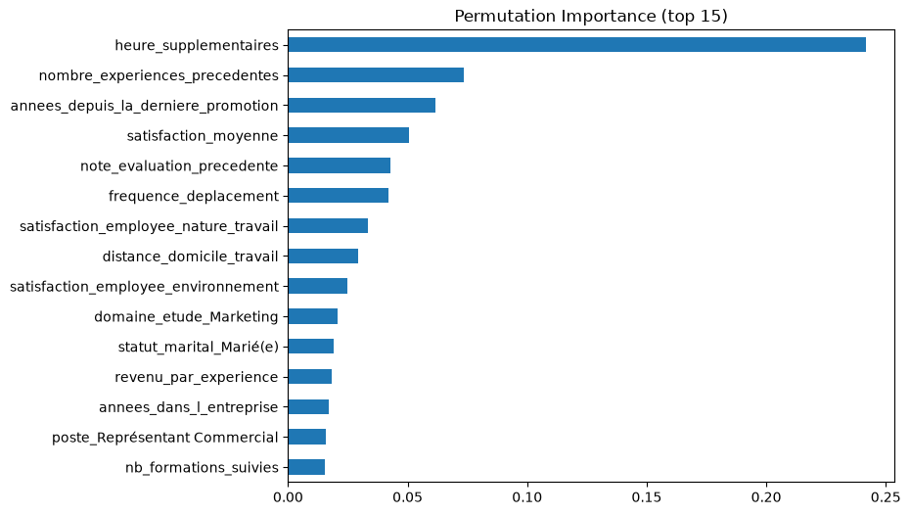
Annexe : les deux autres méthodes d'importance
Coefficients du modèle et Permutation Importance
Coefficients de la régression logistique
Permutation Importance (jeu de test)
Rouge : pousse vers le départ. Bleu : retient l'employé. Variables standardisées, donc barres comparables. Les heures sup dominent.
Baisse de la PR-AUC quand on mélange une variable. Les heures sup dominent très nettement (≈ 0,24).

Slide 17


Limites et recommandations
Un outil pour prioriser, pas pour prédire avec certitude
Limites
Recommandations
Seulement 47 départs dans le test : scores sensibles, quelques employés font varier le recall de plusieurs points.
Corrélations, pas causalités : les heures sup « poussent » la prédiction sans prouver qu'elles causent le départ.
Les raisons personnelles de départ ne figurent pas dans les données : fausses alertes inévitables.
Utiliser le modèle pour prioriser les entretiens RH : cibler 71 employés sur 294 pour retrouver 2 départs sur 3.
Examiner les heures supplémentaires, les déplacements fréquents et les promotions, surtout chez les consultants et les commerciaux.
Collecter les motifs de départ et ré-entraîner régulièrement le modèle.

Slide 18
Conclusion
Pour conclure, les heures supplémentaires sont le premier signal de départ, devant les déplacements fréquents et l’absence de promotion.
Mon modèle repère 2 départs sur 3, et il ne fera jamais beaucoup mieux : un départ dépend aussi d’une offre ailleurs, d’un conflit ou d’un projet personnel, que personne ne trouve dans un fichier RH.
Tous les modèles que j’ai testés plafonnent d’ailleurs au même niveau.
À mon sens, la vraie réponse est donc humaine, et le modèle sert à savoir par où commencer.
Je retiens trois pistes : mieux répartir les augmentations, revoir régulièrement les personnes qui stagnent pour éviter un sentiment de dévalorisation, et proposer du télétravail à ceux qui ont de longs trajets ou des déplacements fréquents.

